Slide 1
КОМАНДА 22
Сверточные нейронные сети (CNN)
Как нейронная сеть находит признаки на изображении: от операции свёртки до обучения на Fashion-MNIST
Гусев Глеб · Жуков Александр
группа 5030102/30201
Основы машинного обучения · СПбПУ · 2026

Slide 2
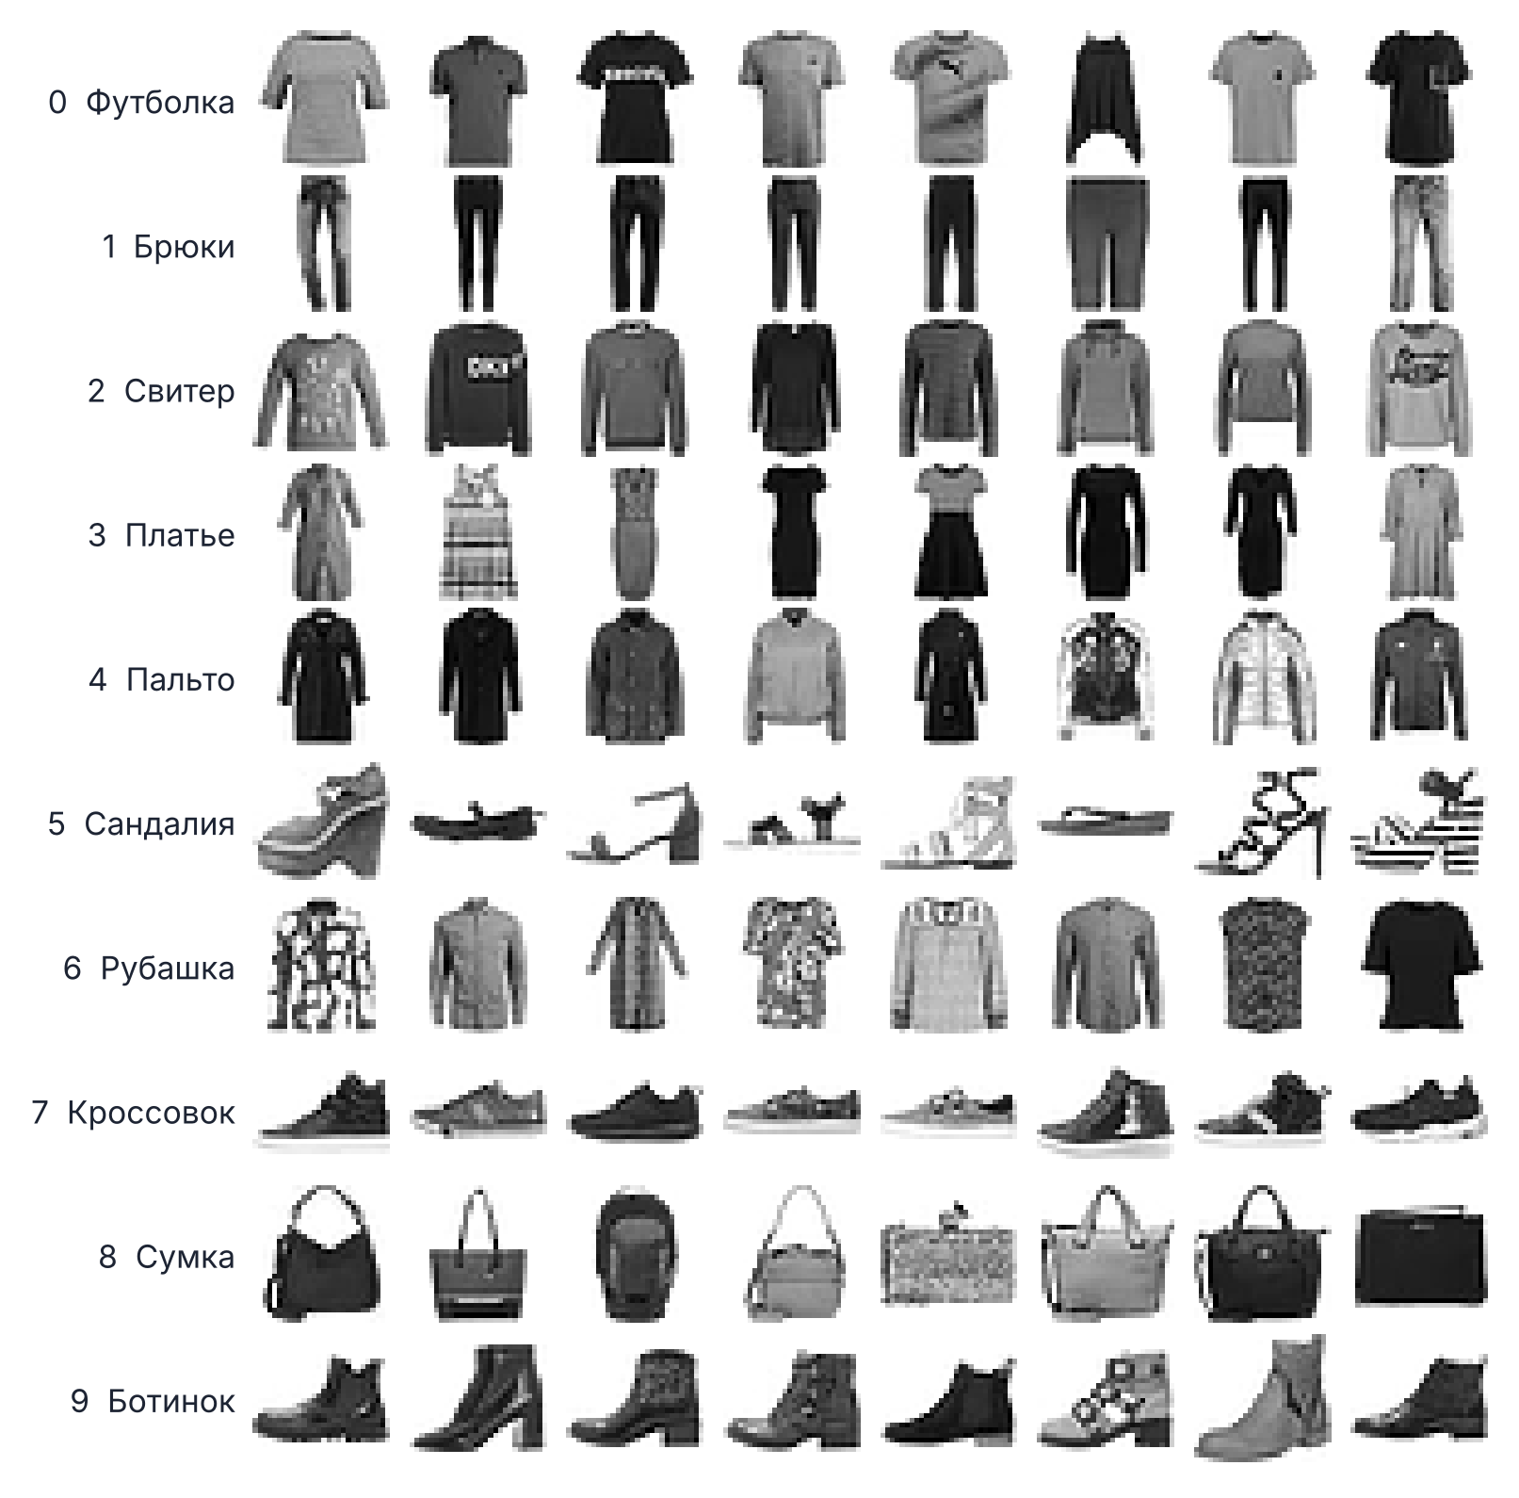
Содержание
1
Постановка задачи
зачем нужны CNN и почему не подходит полносвязная сеть
2
Устройство CNN
свёртка, padding и stride, каналы, пулинг, рецептивное поле
3
Численный пример
прямой и обратный проход крошечной CNN вручную, сверка с PyTorch
4
Программная реализация
SimpleCNN на PyTorch: данные, модель, обучение, анализ
5
Альтернативы и сравнение
логистическая регрессия, случайный лес, HOG, MLP, архитектуры
Fashion-MNIST: 70 000 картинок 28×28, 10 классов
Все численные результаты получены программно; код и рисунки — в каталоге src/ (запуск: python run_all.py).

Slide 3
Постановка задачи
Какую задачу решают свёрточные сети и почему для изображений нужна особая архитектура
1

Slide 4
Задача: классификация изображений
картинка
модель f(x)
10 вероятностей
ответ
28 × 28 пикселей
оттенки серого
сеть с обучаемыми весами
p(футболка), p(брюки),
…, p(ботинок)
класс с наибольшей
вероятностью
Обучение с учителем: есть 60 000 картинок с правильными метками, нужно подобрать веса так, чтобы модель угадывала метки новых картинок.
Набор Fashion-MNIST (Zalando, 2017): 10 классов одежды, 60 000 обучающих и 10 000 тестовых картинок. Сложнее рукописных цифр MNIST, где почти любая модель даёт 97–98 %.
Нужна модель, которая по сетке пикселей определяет, что изображено, и работает на картинках, которых не видела при обучении.

Slide 5
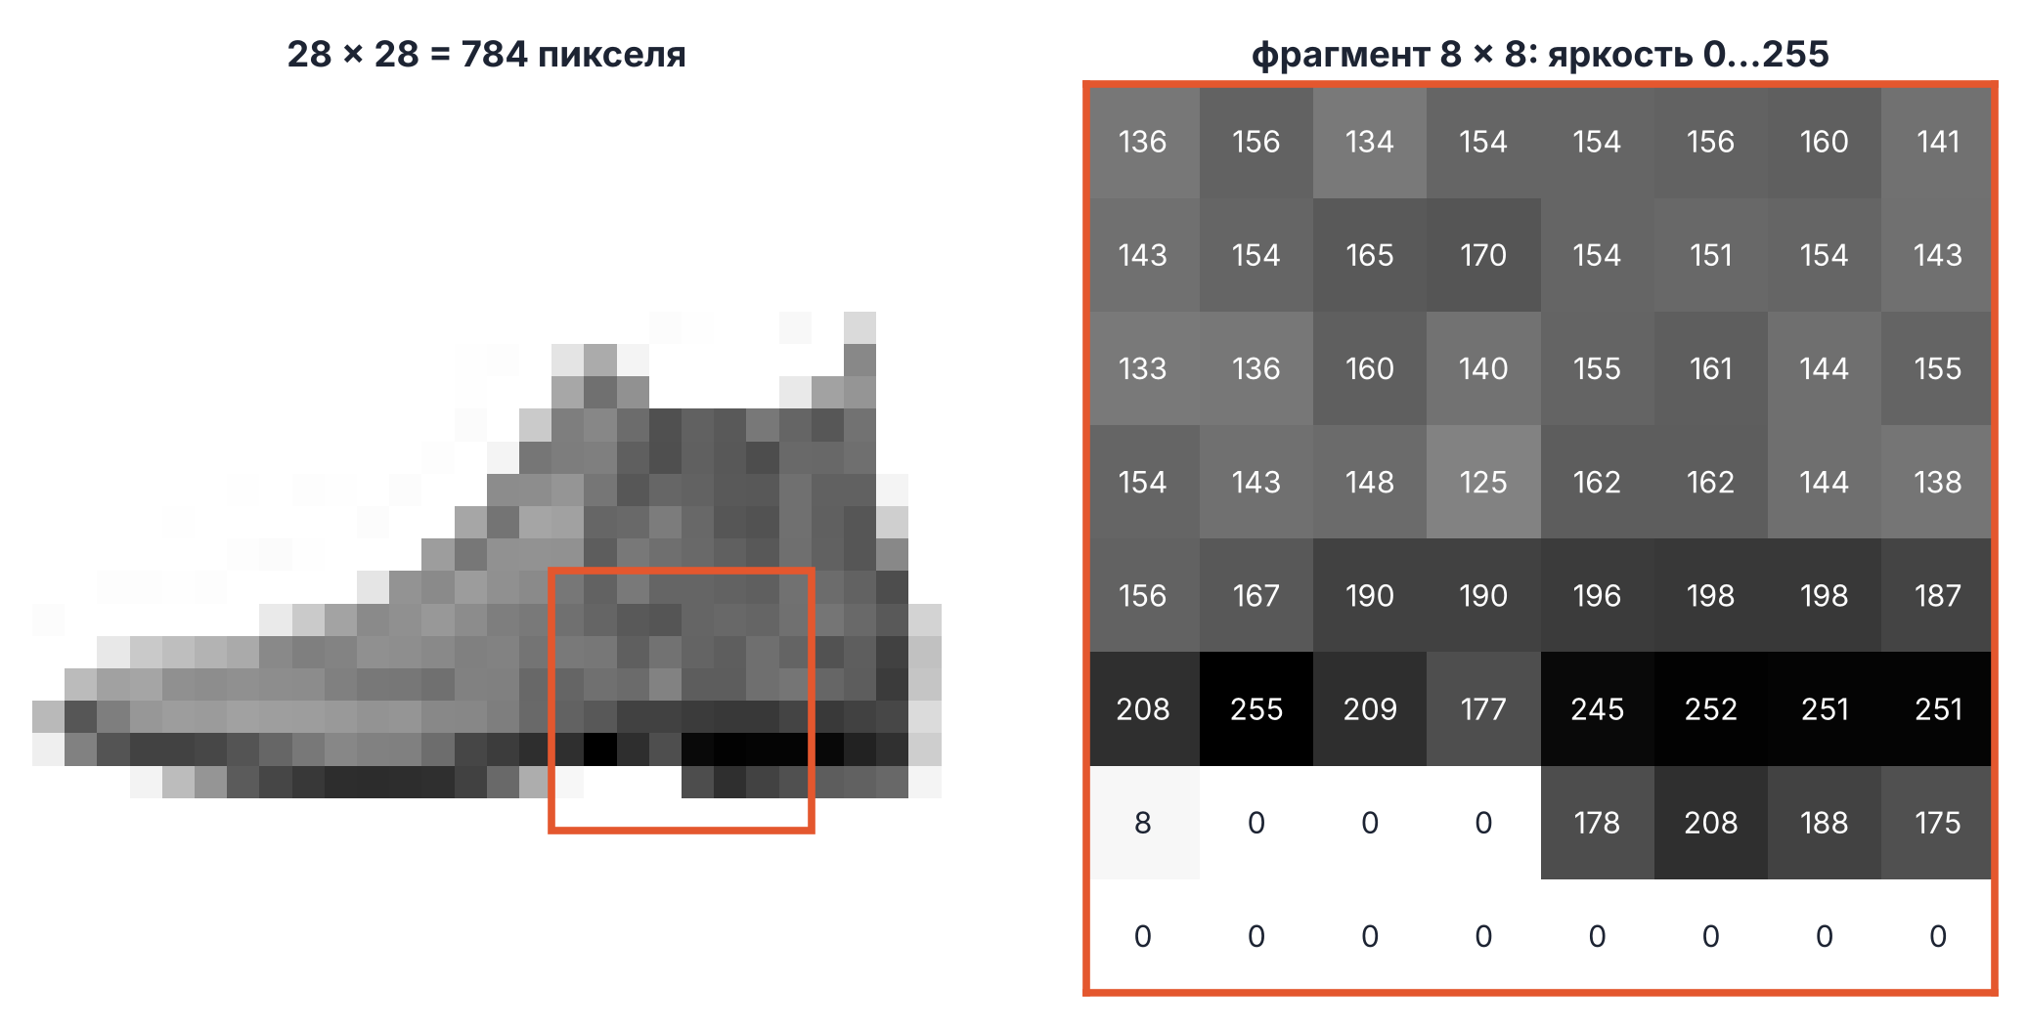
Изображение — это матрица чисел
Чёрно-белое 28×28
1 канал × 28 × 28 = 784 числа от 0 до 255
Цветное 224×224
3 канала (R, G, B) × 224 × 224 = 150 528 чисел
Тензор батча N × C × H × W
Тест №0 — ботинок; справа увеличен фрагмент у каблука
картинки × каналы × высота × ширина; у нас 128 × 1 × 28 × 28
Смысл картинки задаёт взаимное расположение пикселей: соседние пиксели связаны, далёкие — почти нет.

Slide 6
Как решали раньше: полносвязная сеть (MLP)
Один нейрон
y = f(w₁x₁ + w₂x₂ + … + wₙxₙ + b)
w — веса, b — смещение (их подбирает обучение); f — функция активации, например ReLU(z) = max(0, z)
вытянуть
в вектор
Слой | Параметров
784 → 256 | 784·256 + 256 = 200 960
256 → 128 | 32 896
128 → 10 | 1 290
Всего | 235 146
картинка
28 × 28
вход
784 числа
слой
256 нейронов
слой
128 нейронов
выход
10 классов
89,0 %
каждый нейрон слоя соединён со всеми входами — отсюда «полносвязная»
точность MLP на Fashion-MNIST — сеть работает
MLP видит картинку как список из 784 чисел и не знает, какие пиксели соседние. Отсюда две проблемы.

Slide 7
Полносвязная сеть: слишком много параметров
Полносвязный (Linear) слой соединяет каждый вход с каждым нейроном: число весов = входы × нейроны.
Вход → выход | Свёртка 3×3 | Полносвязный, 1000 нейронов | Полносвязный, тот же размер выхода
1×28×28 → 32 карты 28×28 | 320 | 785 000 | 19 694 080
3×224×224 → 64 карты 224×224 | 1 792 | 150 529 000 | 483 388 358 656
150 млн
1 792
Много весов — нужно много данных, иначе модель запоминает обучающую выборку (переобучение).
Каждый вес полносвязного слоя «привязан» к конкретному пикселю — знание не переносится между частями картинки.
весов у одного полносвязного слоя на 1000 нейронов для фото 224×224
весов у свёрточного слоя с 64 фильтрами 3×3 — для картинки любого размера
Свёрточный слой использует одно маленькое ядро во всех позициях, поэтому весов в тысячи раз меньше.

Slide 8
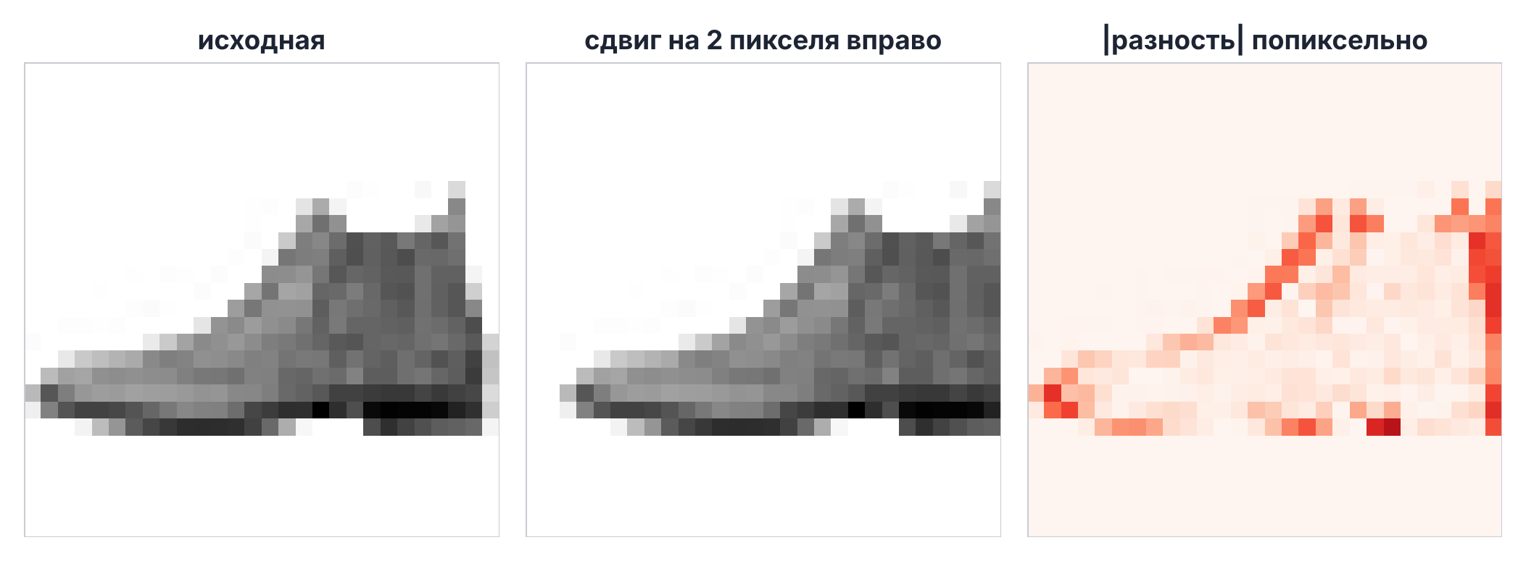
Полносвязная сеть: сдвиг меняет всё
Сдвиг | Сходство векторов (косинус) | Пикселей изменилось > 25 %
1 пикс. | 0,89 | 12 %
2 пикс. | 0,80 | 18 %
3 пикс. | 0,74 | 23 %
4 пикс. | 0,68 | 27 %
другая вещь того же класса | 0,75 | —
Средние по 10 000 тестовым картинкам
Полносвязная сеть сравнивает вход i с весом i: сдвиг на пару пикселей для неё — другая картинка.
Уже при сдвиге на 3 пикселя вектор ботинка «дальше» от исходного, чем в среднем другой ботинок.
Нужна архитектура, которая ищет признак (край, каблук, воротник) в любом месте картинки, а не в фиксированном пикселе.

Slide 9
Три идеи свёрточной сети
Локальность
Общие веса
Иерархия признаков
Нейрон смотрит не на всю картинку, а на маленькое окно (например, 3×3). Края и текстуры — локальные признаки.
Одно и то же ядро скользит по всей картинке. Признак, выученный в одном месте, находится в любом другом.
Слои складываются: края → части (каблук, рукав) → целые объекты. С глубиной нейрон «видит» всё большую область.
История
1980
1989–1998
2012
2015
2020–2022
Неокогнитрон
(К. Фукусима)
LeNet: обучение свёрток
обратным распространением
(Я. ЛеКун), чтение чеков
AlexNet: ImageNet, ошибка
top-5 15,3 % против 26,2 %
у лучшего не-нейросетевого
ResNet: до 152 слоёв,
ошибка top-5 3,6 %
(ансамбль)
ViT и ConvNeXt:
трансформеры и
обновлённые CNN

Slide 10
Устройство CNN
Из каких операций собрана свёрточная сеть и как они преобразуют тензор
2

Slide 11
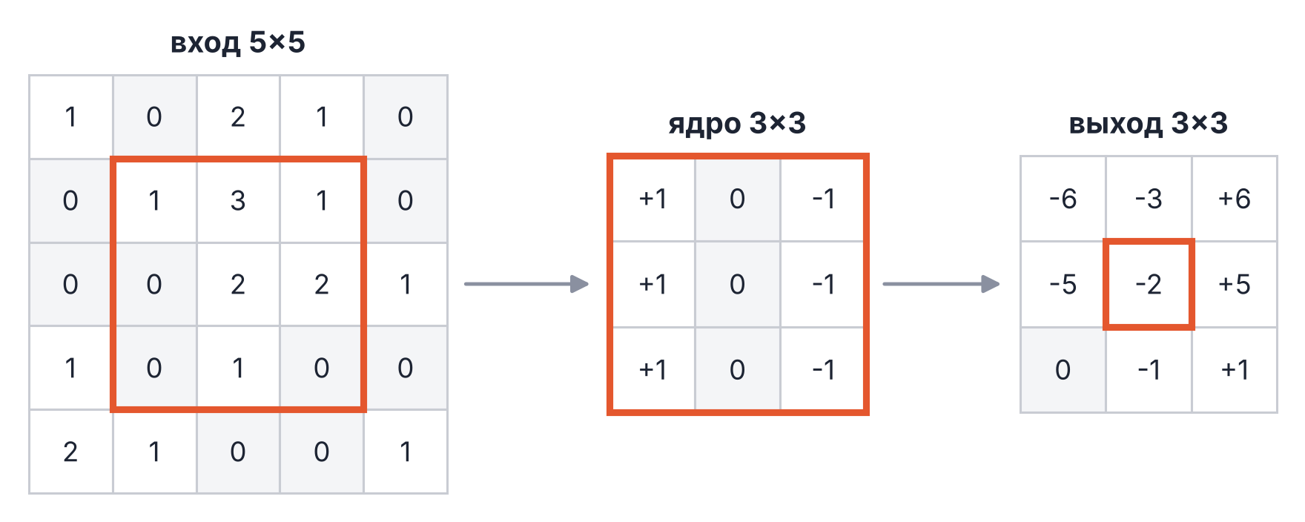
Операция свёртки
S(i, j) = Σ Σ X(i + a, j + b) · K(a, b) + b₀
X — вход, K — ядро (фильтр), b₀ — смещение; сумма по a и b — по всем клеткам окна
Окно размером с ядро ставится на вход, клетки попарно перемножаются и складываются — получается одно число.
Окно сдвигается на одну клетку, и расчёт повторяется. Все числа вместе — карта признаков (feature map).
На рисунке: 9 произведений в оранжевой рамке дают −2.
02_convolution_basics.py · свёртка на NumPy
def conv2d(x, kernel, stride=1, padding=0):
x = np.pad(x, padding) # рамка из нулей
k = kernel.shape[0]
h = (x.shape[0] - k) // stride + 1 # ⌊(N + 2P − K) / S⌋ + 1
w = (x.shape[1] - k) // stride + 1
out = np.empty((h, w))
for i in range(h):
for j in range(w):
window = x[i*stride : i*stride + k, j*stride : j*stride + k]
out[i, j] = np.sum(window * kernel)
return out # max |conv2d − F.conv2d| = 7·10⁻¹⁵
Строго говоря, это взаимная корреляция (ядро не переворачивается), но в глубоком обучении её называют свёрткой.

Slide 12
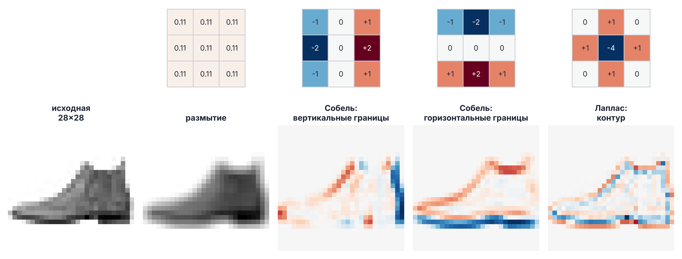
Ядро — детектор признака
Верхний ряд — ядра 3×3, нижний — результат свёртки ботинка с каждым ядром (padding = 1). Красное — положительный отклик, синее — отрицательный.
В CNN значения ядер не задаются вручную, как здесь, а подбираются градиентным спуском — сеть сама решает, какие признаки полезны.

Slide 13
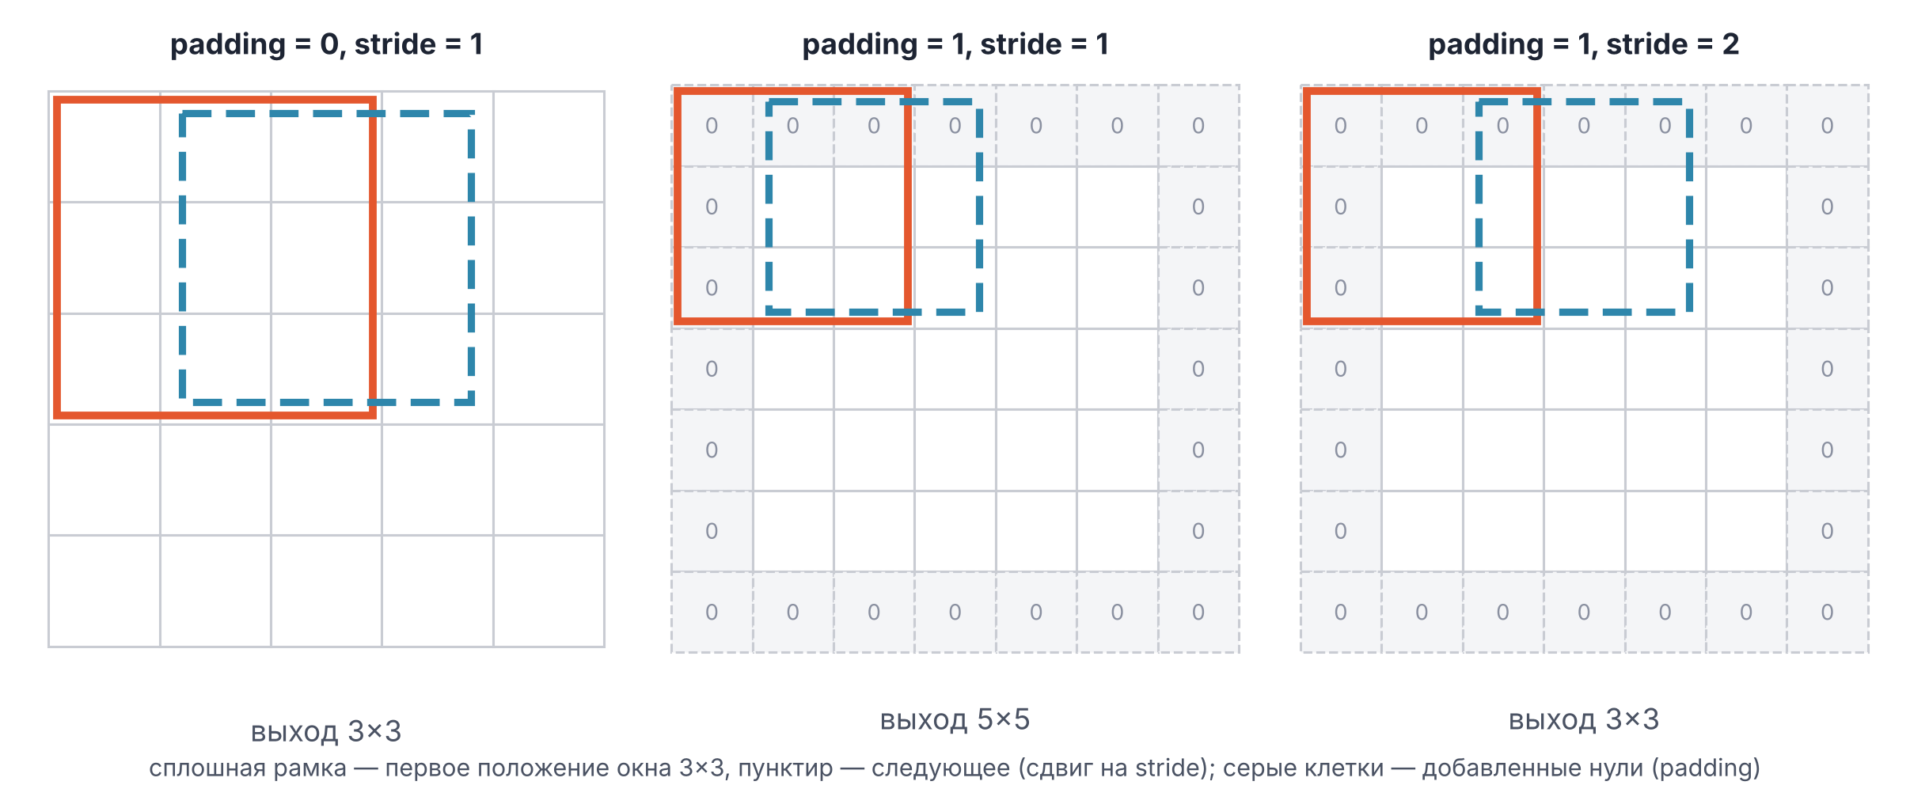
Отступ (padding) и шаг (stride)
O = ⌊(N + 2P − K) / S⌋ + 1
N — размер входа, K — ядра, P — отступ, S — шаг
Padding P — рамка из нулей. При K = 3, P = 1 размер сохраняется, и края картинки учитываются наравне с центром.
Stride S — на сколько клеток сдвигается окно. S = 2 уменьшает карту вдвое.
Проверка: (5 + 2 − 3) / 2 + 1 = 3
Вход 28×28: K, P, S | 3, 0, 1 | 3, 1, 1 | 5, 2, 1 | 3, 1, 2 | 7, 3, 2
Расчёт ⌊(28 + 2P − K) / S⌋ + 1 | 25 + 1 | 27 + 1 | 27 + 1 | 13 + 1 | 13 + 1
Выход | 26×26 | 28×28 | 28×28 | 14×14 | 14×14
В SimpleCNN свёртки идут с K = 3, P = 1, S = 1 (размер сохраняется), а уменьшает карты пулинг.

Slide 14
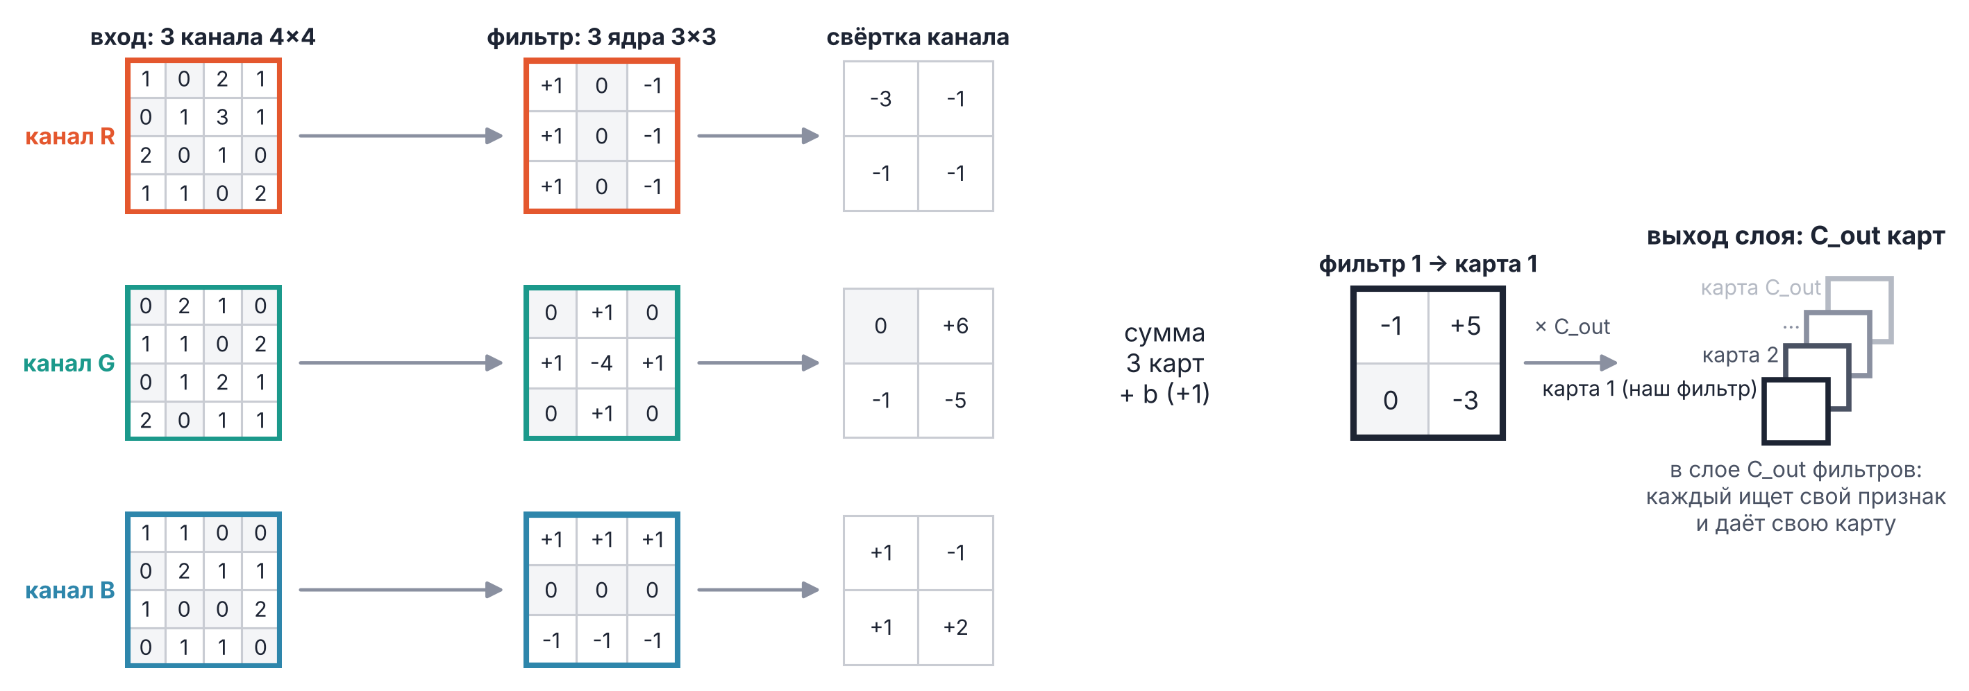
Несколько каналов и число параметров
Один фильтр даёт одну карту. Слой из C_out фильтров даёт C_out карт — как на слайде с ядрами: 4 ядра → 4 картинки.
1. Ядро K×K: K² весов. 2. Фильтр = C_in ядер + 1 смещение: C_in·K² + 1
3. Слой = C_out фильтров: params = C_out·(C_in·K² + 1)
На рисунке: 3·9 + 1 = 28 параметров на один фильтр
Слой SimpleCNN | Расчёт | Параметров
Conv 1 → 32 | 32 · (1·9 + 1) | 320
Conv 32 → 64 | 64 · (32·9 + 1) | 18 496
Linear 3136 → 128 | 3136 · 128 + 128 | 401 536
В нашей сети 95 % параметров — в полносвязном слое; свёрточная часть весит 19 тыс. параметров из 422 тыс.

Slide 15
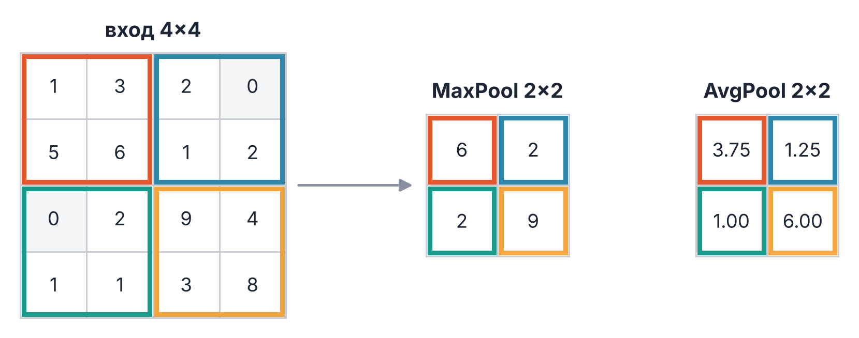
Нелинейность и пулинг
Без нелинейности две свёртки подряд — снова одна линейная операция, и глубина ничего бы не давала.
MaxPool 2×2: максимум в каждом квадрате 2×2 — карта уменьшается вдвое, сильный отклик сохраняется, мелкие сдвиги почти не меняют результат.
AvgPool: среднее вместо максимума. Global Average Pooling усредняет всю карту в одно число — так устроены ResNet и MobileNet.
Параметров у пулинга нет — он ничего не обучает.
Типичный блок CNN: свёртка → нормализация → ReLU → пулинг. Несколько блоков подряд, затем классификатор.

Slide 16
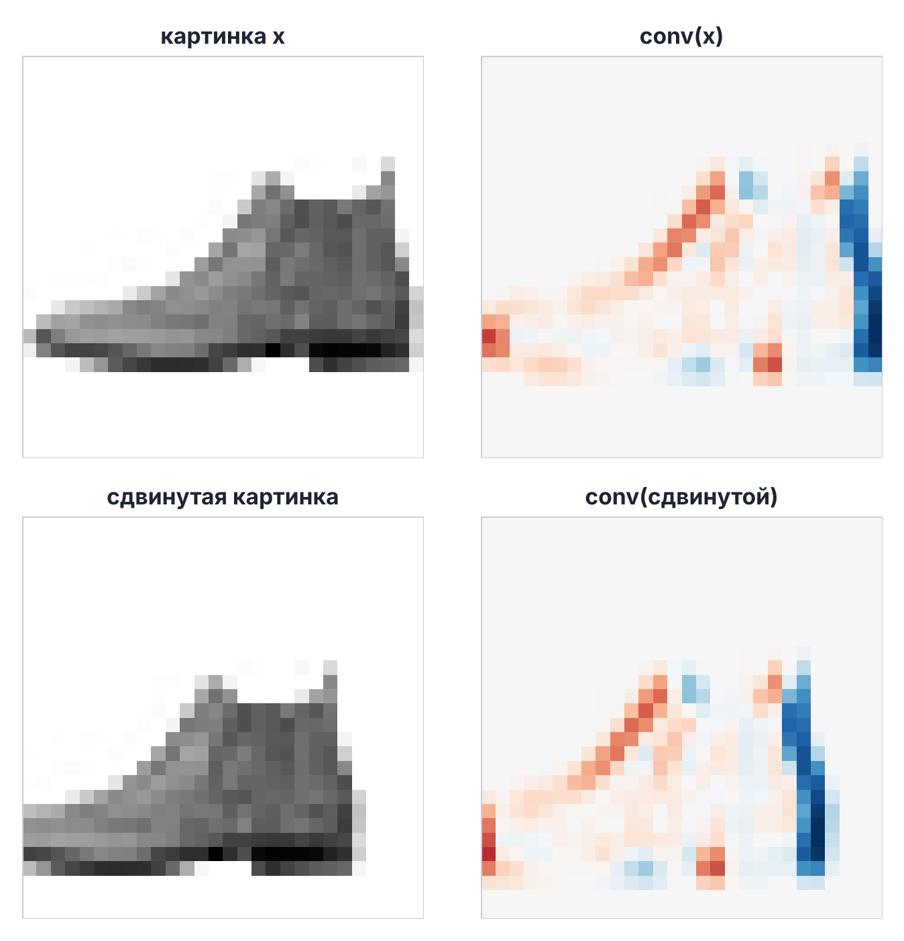
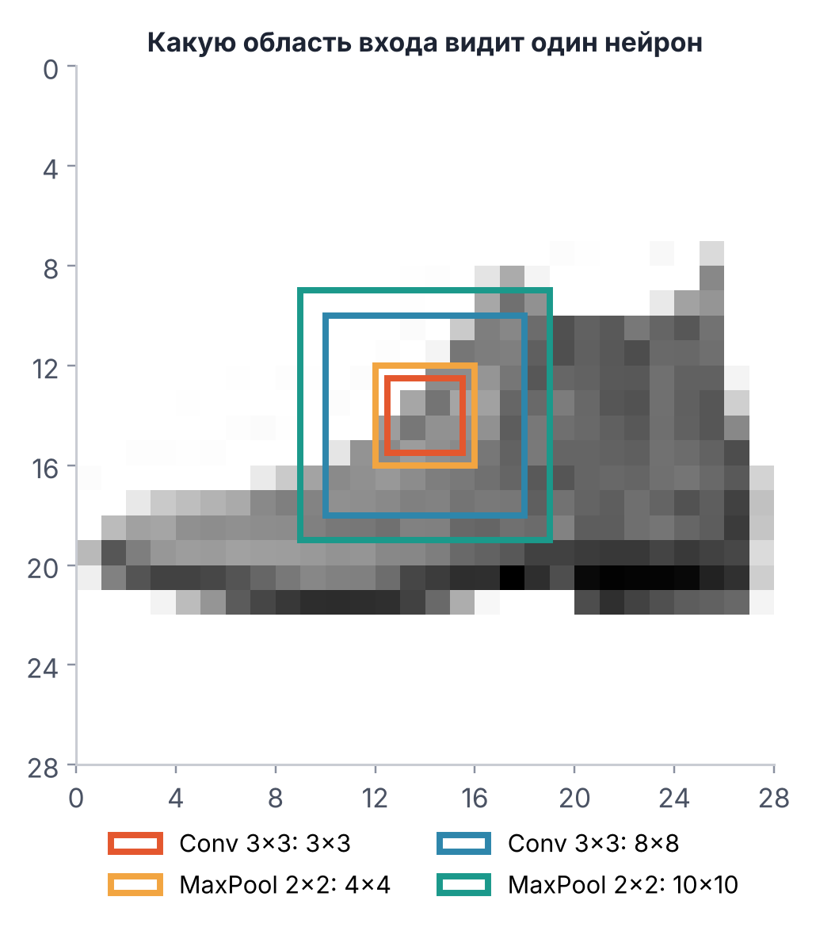
Сдвиг и рецептивное поле
Эквивариантность к сдвигу
Сдвинули картинку — карта признаков сдвинулась так же:
conv(shift(x)) = shift(conv(x))
Проверка на ботинке, сдвиг (3, −4): максимальная разница во внутренней области = 0.
Пулинг и усреднение превращают это в приблизительную инвариантность: ответ сети мало зависит от точного положения.
Рецептивное поле — область входа, от которой зависит нейрон: Conv 3×3 → 3×3, MaxPool 2×2 → 4×4, Conv 3×3 → 8×8, MaxPool 2×2 → 10×10
r ← r + (K − 1) · j, j ← j · S (j — за расстояние между соответствующими областями соседних элементов текущего слоя)
K – размер окна на шаге; S – stride - шаг
После двух блоков нейрон «видит» 10×10 пикселей — это уже часть вещи, а не отдельный край.

Slide 17
Архитектура нашей сети SimpleCNN
Вход
Conv 3×3 ×32
BN · ReLU
MaxPool 2×2
Conv 3×3 ×64
BN · ReLU
MaxPool 2×2
Flatten
Linear · ReLU
Dropout 0.3
Linear
1×28×28
32×28×28
32×14×14
64×14×14
64×7×7
3136
128
10 логитов
извлечение признаков (features)
классификатор (classifier)
models.py
BatchNorm (BN) — нормирует каждую карту по мини-батчу: обучение быстрее и стабильнее.
Dropout — при обучении случайно обнуляет 30 % нейронов: меньше переобучения.
Логиты — оценки классов до softmax; softmax превращает их в вероятности.
Параметров: 421 834, из них в свёртках — 19 008 (4,5 %).
class SimpleCNN(nn.Module):
def __init__(self, n_classes=10):
super().__init__()
self.features = nn.Sequential(
nn.Conv2d(1, 32, kernel_size=3, padding=1), # 32×28×28
nn.BatchNorm2d(32), nn.ReLU(),
nn.MaxPool2d(2), # 32×14×14
nn.Conv2d(32, 64, kernel_size=3, padding=1), # 64×14×14
nn.BatchNorm2d(64), nn.ReLU(),
nn.MaxPool2d(2), # 64×7×7
)
self.classifier = nn.Sequential(
nn.Flatten(), # 3136
nn.Linear(64 * 7 * 7, 128), nn.ReLU(), nn.Dropout(0.3),
nn.Linear(128, n_classes), # 10 логитов
)
Свёрточная часть превращает 784 пикселя в 64 карты признаков 7×7, классификатор по ним выбирает класс.

Slide 18
Численный пример
Один шаг обучения крошечной свёрточной сети вручную и сверка с PyTorch
3

Slide 19
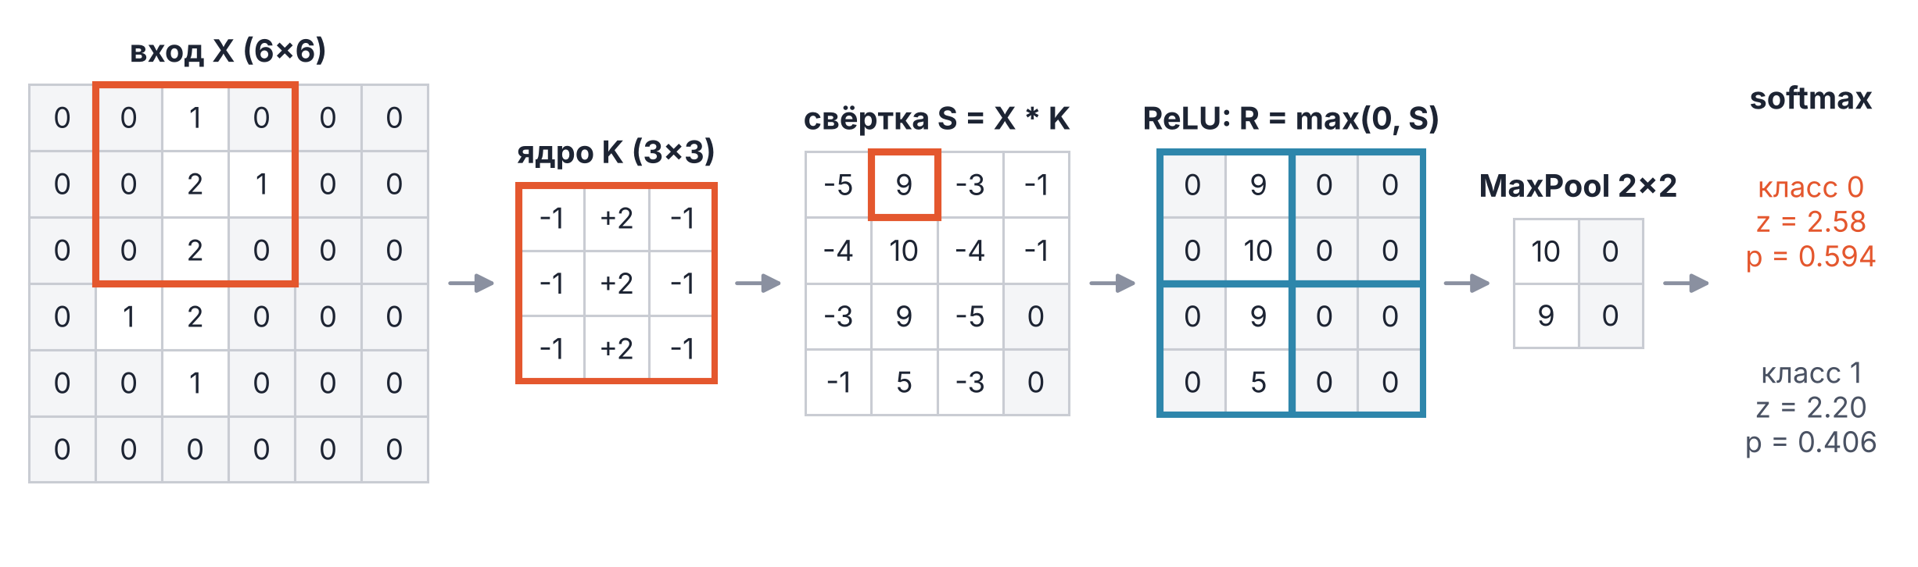
Постановка и шаг 1: свёртка
Сеть: X (6×6) → свёртка с K (3×3) → ReLU → MaxPool 2×2 → вектор f (4) → z = W·f + b (2 класса) → softmax → кросс-энтропия. Класс 0 — «вертикальный штрих», верный ответ y = 0. Ядро K — детектор вертикальной линии.
S[0, 1] = (−1)·0 + 2·1 + (−1)·0 + (−1)·0 + 2·2 + (−1)·1 + (−1)·0 + 2·2 + (−1)·0 = 9
размер выхода: (6 − 3) / 1 + 1 = 4
Оранжевые рамки: окно на входе и посчитанная клетка S[0, 1]; синие рамки — квадраты пулинга 2×2

Slide 20
Шаги 2–5: ReLU, пулинг, полносвязный слой, softmax
Шаг 2. ReLU
Шаг 3. MaxPool 2×2
Шаг 4. z = W·f + b
Шаг 5. softmax и потеря
R = max(0, S)
отрицательные отклики
обнуляются
P = [[10, 0],
[9, 0]]
f = (10, 0, 9, 0)
z₀ = 0,15·10 + 0,12·9
= 2,58
z₁ = 0,1·10 + 0,1·9 + 0,3
= 2,20
p = (0,594; 0,406)
L = −ln p₀ = 0,521
Параметр | Значение
W (2×4) | [[0,15; −0,10; 0,12; 0,05], [0,10; 0,10; 0,10; −0,05]]
b | (0; 0,3)
Шаг обучения | 0,01
softmax: pₖ = exp(zₖ) / Σⱼ exp(zⱼ)
кросс-энтропия: L = −ln p_y, где p_y – вероятность правильного варианта
Сеть уже склоняется к верному классу (p₀ ≈ 0,59), но не уверена — обучение должно увеличить p₀.
Прямой проход — это несколько десятков умножений и сложений; сложность CNN — в количестве, а не в операциях.

Slide 21
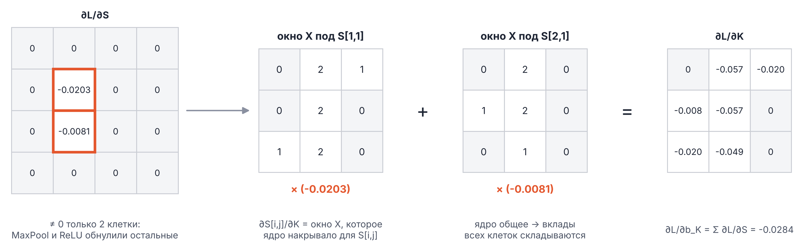
Шаг 6: обратный проход (правило цепочки)
∂L/∂z = p − y
∂L/∂f = Wᵀ · ∂L/∂z
MaxPool
ReLU
∂L/∂K = X ∗ ∂L/∂S
(−0,4061; 0,4061)
где y = (1, 0) – правильный ответ, записанный вектором
−0,0203; 0,0812;
−0,0081; −0,0406
градиент идёт только
в позицию максимума
пропускает градиент
только там, где S > 0
свёртка входа
с градиентом карты
Градиент по ядру — снова свёртка: та же операция работает и вперёд, и назад.
Знаки ∂L/∂K отрицательны в центральном столбце: шаг усиливает детектор вертикальной линии.
Градиент по K мал, потому что малы веса W; полносвязный слой меняется сильнее.
Обновление: K ← K − 0,01 · ∂L/∂K, аналогично для b_K, W и b. ∂L/∂b_K = Σ ∂L/∂S = −0,0284.

Slide 22
Шаг 7: результат и сверка с PyTorch
0,594 → 0,865
03_numerical_example.py · те же вычисления в PyTorch
x = torch.tensor(X).view(1, 1, 6, 6)
k = torch.tensor(K, requires_grad=True)
w = torch.tensor(W, requires_grad=True)
b = torch.tensor(B, requires_grad=True)
s = F.conv2d(x, k.view(1, 1, 3, 3)) # свёртка
f = F.max_pool2d(F.relu(s), 2).flatten() # ReLU + MaxPool
z = w @ f + b # полносвязный слой
loss = F.cross_entropy(z.view(1, -1), torch.tensor([0]))
loss.backward() # autograd
np.abs(k.grad.numpy() - dK_manual).max() # 8.3e-17
вероятность верного класса после одного шага
0,521 → 0,145
значение функции потерь
Ядро после шага (центральный столбец вырос):
−1,0000 | +2,0006 | −0,9998
−0,9999 | +2,0006 | −1,0000
−0,9998 | +2,0005 | −1,0000
Величина | S | L | ∂L/∂K | ∂L/∂W | ∂L/∂b
max |ручной − PyTorch| | 0 | 1·10⁻¹⁶ | 8·10⁻¹⁷ | 9·10⁻¹⁶ | 1·10⁻¹⁶
Ручной расчёт совпал с автоматическим дифференцированием PyTorch до ошибок округления (~10⁻¹⁶).

Slide 23
Программная реализация
SimpleCNN на PyTorch: данные, модель, цикл обучения, результаты и их анализ
4

Slide 24
Данные: загрузка и подготовка
data.py (упрощённо)
55 000
5 000
transform = transforms.Compose([
transforms.ToTensor(), # [0, 255] → [0, 1]
transforms.Normalize((0.2860,), (0.3530,)), # (x − mean) / std
])
full = datasets.FashionMNIST("data", train=True,
download=True, transform=transform)
test = datasets.FashionMNIST("data", train=False,
download=True, transform=transform)
idx = np.random.RandomState(42).permutation(60_000)
train = Subset(full, idx[5_000:]) # 55 000
val = Subset(full, idx[:5_000]) # 5 000
train_loader = DataLoader(train, batch_size=128, shuffle=True)
images, labels = next(iter(train_loader))
images.shape # torch.Size([128, 1, 28, 28])
обучение
валидация
10 000
128
тест
картинок в мини-батче
Нормализация: после неё яркости в среднем 0 с разбросом 1 — градиентному спуску проще.
Валидация: по ней выбираем лучшую эпоху; тест используем один раз, в конце.
Мини-батч: порция картинок для одного шага градиентного спуска.
Первый запуск сам скачивает архивы (~30 МБ) в src/data/.
Три непересекающиеся выборки: на одной учимся, по второй настраиваемся, на третьей честно оцениваем.

Slide 25
Цикл обучения
engine.py (упрощённо) · 04_train_cnn.py
1
Прямой проход
model = SimpleCNN().to(device)
optimizer = torch.optim.Adam(model.parameters(), lr=1e-3)
scheduler = CosineAnnealingLR(optimizer, T_max=12) # шаг: 1e-3 → 0
loss_fn = nn.CrossEntropyLoss() # softmax + кросс-энтропия
for epoch in range(12):
model.train() # режим обучения
for images, labels in train_loader:
images, labels = images.to(device), labels.to(device)
logits = model(images) # 1. прямой проход
loss = loss_fn(logits, labels) # 2. функция потерь
optimizer.zero_grad()
loss.backward() # 3. обратный проход
optimizer.step() # 4. шаг оптимизатора
scheduler.step() # уменьшаем шаг обучения
val_loss, val_acc = evaluate(model, val_loader, device)
# запоминаем веса эпохи с лучшей val_acc
сеть выдаёт 10 логитов для каждой картинки батча
2
Функция потерь
кросс-энтропия между softmax(логиты) и меткой
3
Обратный проход
loss.backward() считает ∂L/∂w для всех 422 тыс. весов
4
Шаг Adam
сдвиг весов против градиента; размер шага плавно уменьшается к концу обучения
Эпоха = проход по всем 55 000 картинкам = 430 шагов. 12 эпох на процессоре — около 7 минут, на видеокарте — меньше минуты.

Slide 26
Результат обучения
92,52 %
точность на тесте (9 252 из 10 000)
9
лучшая эпоха по валидации
7 мин
обучение на процессоре (2 потока)
Точность на обучении продолжает расти, на валидации выходит на плато ~92–93 %: разрыв к 12-й эпохе — 3,1 п.п., начинается переобучение.
Поэтому сохраняются веса лучшей эпохи по валидации, а не последней.
Небольшая CNN из двух свёрточных блоков правильно классифицирует 92 % незнакомых картинок.

Slide 27
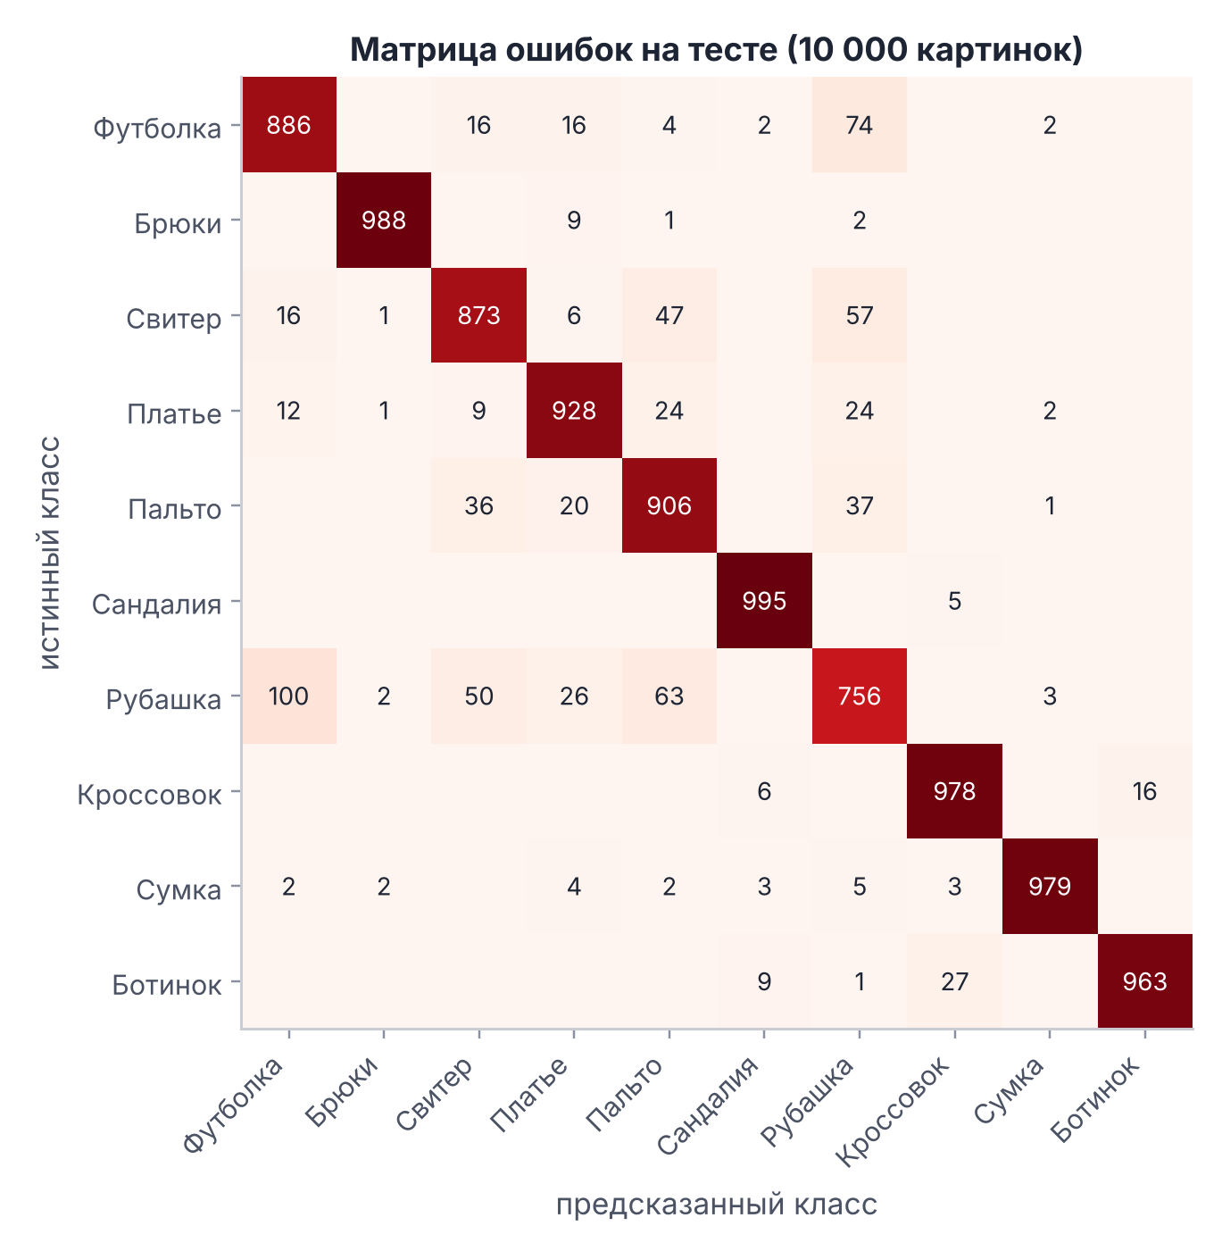
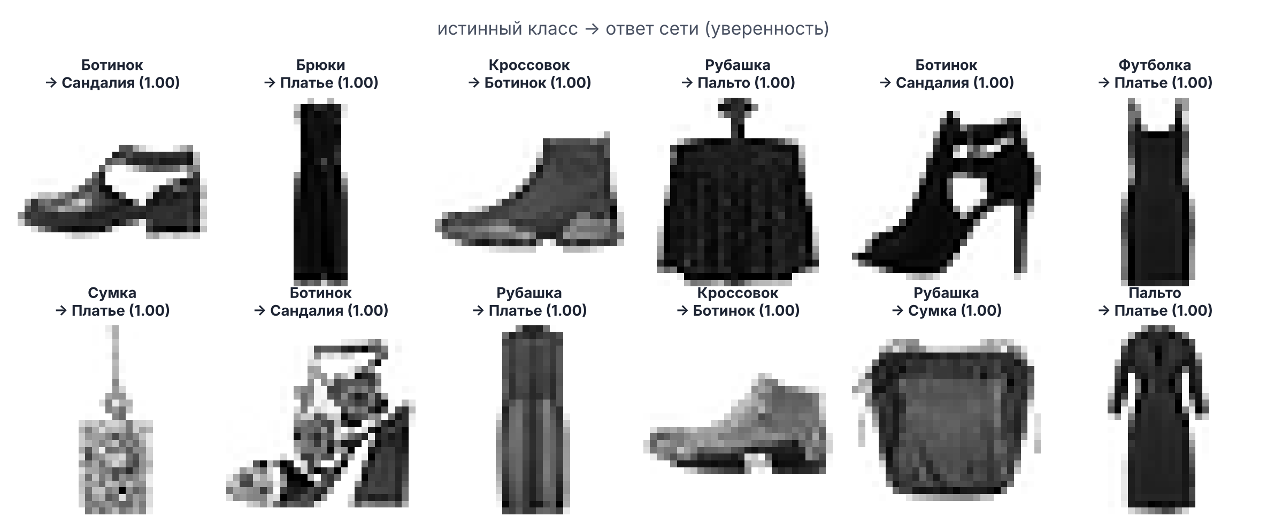
Где сеть ошибается
Класс | Точность
Рубашка | 75,6 %
Свитер | 87,3 %
Футболка | 88,6 %
… | …
Брюки | 98,8 %
Сандалия | 99,5 %
Сложнее всего — верх одежды: рубашка → футболка (100), футболка → рубашка (74), рубашка → пальто (63).
Обувь и сумки различаются почти без ошибок: у них характерный силуэт.
Всего 748 ошибок из 10 000; многие «ошибки» спорны и для человека при разрешении 28×28.

Slide 28
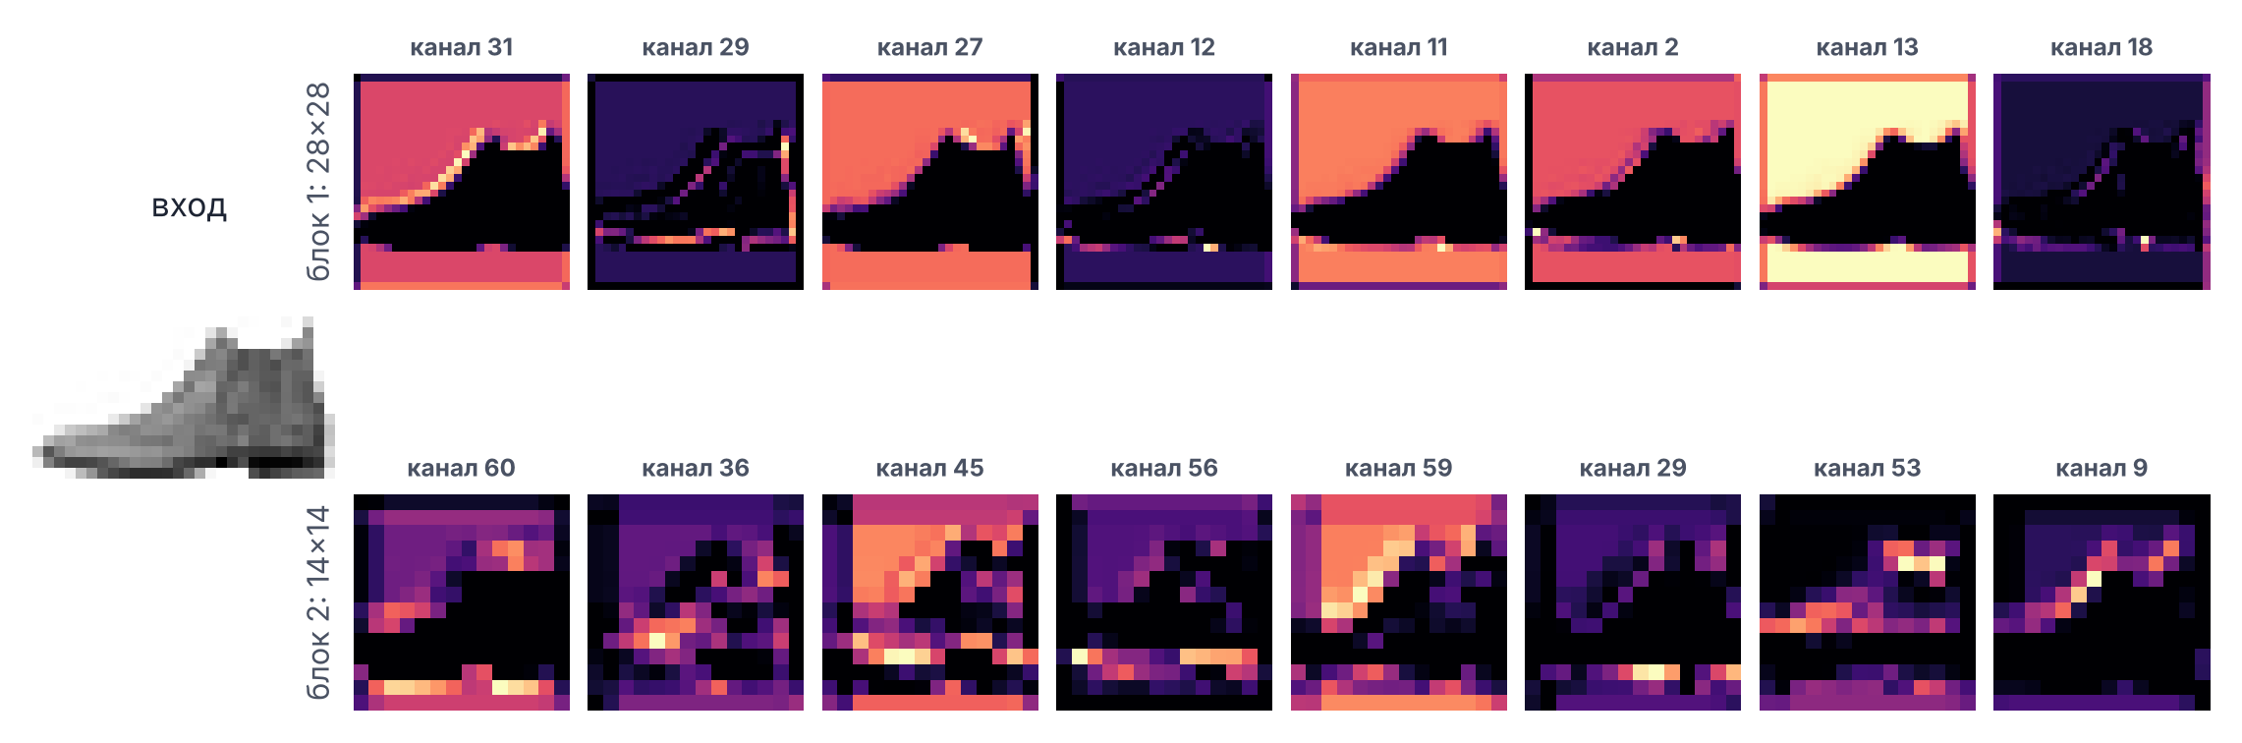
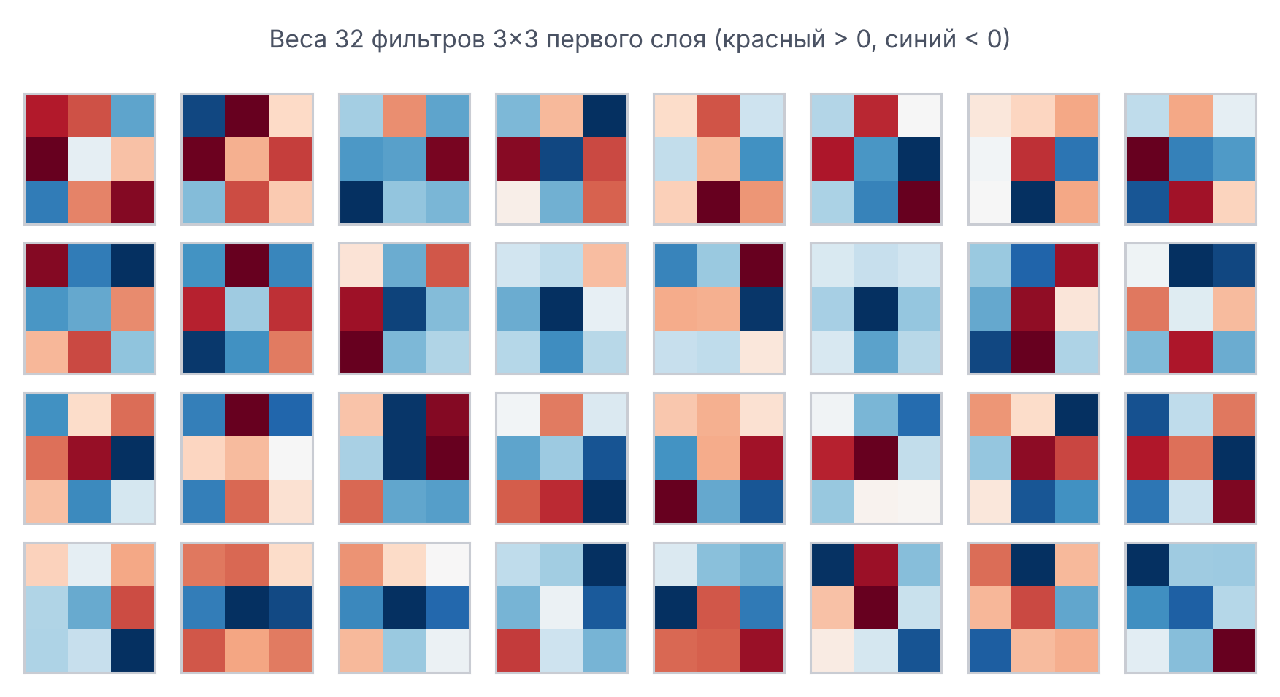
Что выучила сеть
Веса 32 фильтров первого слоя — сеть сама получила аналоги детекторов границ
Карты признаков ботинка после первого (28×28) и второго (14×14) блоков: 8 самых активных каналов из 32 и 64
Блок 1 реагирует на простые вещи: контур, верхний край, подошву, фон.
Блок 2 комбинирует их: отдельные карты «загораются» на голенище, каблуке, носке.
Фильтры первого слоя — среди них есть детекторы границ разных направлений, как ядра Собеля; их никто не задавал.
Иерархия признаков возникает сама: от краёв на первом слое к частям вещи на втором.

Slide 29
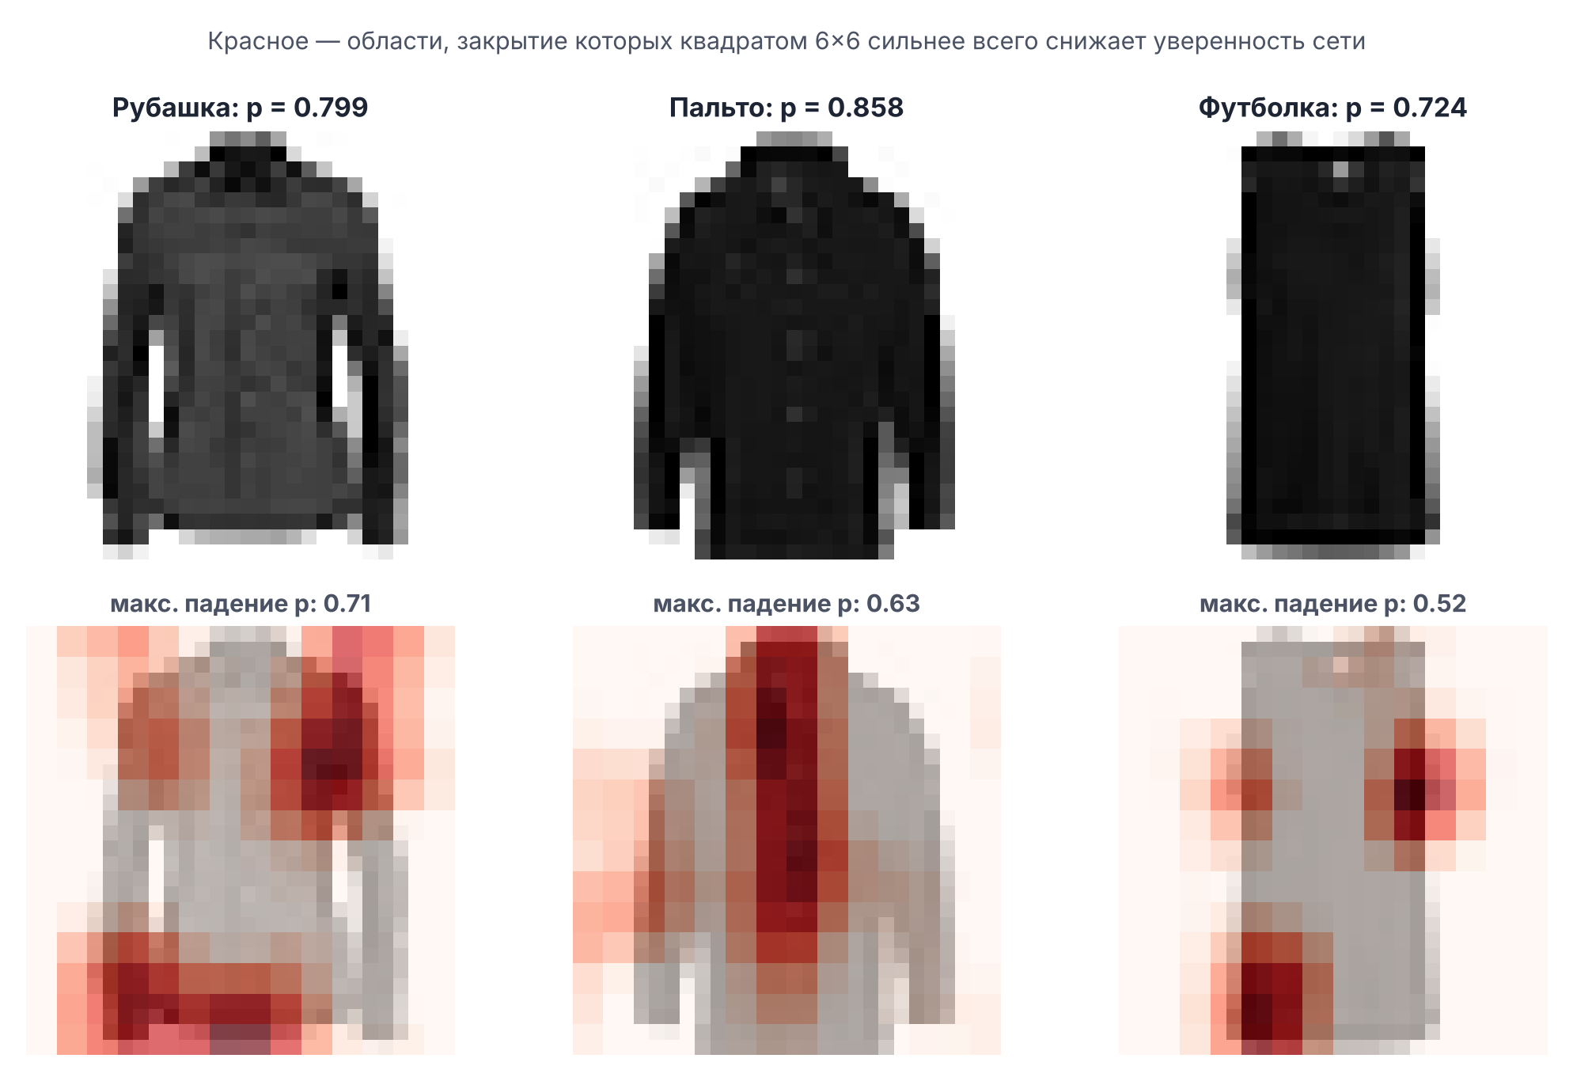
Куда смотрит сеть: карта перекрытия
Метод перекрытия (occlusion)
Закрываем квадрат 6×6 цветом фона и смотрим, насколько упала вероятность верного класса.
Двигаем квадрат с шагом 2 по всей картинке и усредняем падение в каждом пикселе.
Красное — области, без которых сеть перестаёт узнавать вещь.
Наблюдения
Пальто: застёжка по центру сверху донизу.
Топ (класс «футболка»): проймы по бокам — то, чем он отличается от платья и рубашки.
Рубашка: плечо и нижний край.
Взяты картинки с уверенностью 0,6–0,9: при p ≈ 1 закрытие маленького участка ничего не меняет.
Сеть опирается на осмысленные части вещи, а не на случайные пиксели фона.

Slide 30
Альтернативы и сравнение
Классические методы, ручные признаки, полносвязные сети, современные архитектуры
5

Slide 31
Сравнение на Fashion-MNIST
Модель | Точность, % | Параметров | Обучение
SimpleCNN | 92,61 ± 0,19 | 421 834 | 7,4 мин
TinyCNN | 90,63 ± 0,18 | 94 410 | 9,2 мин
MLP-large | 89,51 ± 0,12 | 1 333 770 | 2,3 мин
MLP (2 скрытых слоя) | 89,03 ± 0,03 | 235 146 | 88 с
HOG + лог. регрессия | 87,89 | 12 970 | 1,7 мин
Случайный лес | 87,85 | — | 74 с
Логистическая регрессия | 84,21 | 7 850 | 1,8 мин
Нейросети: среднее ± ст. отклонение по 3 запускам (seed), 12 эпох. Время — процессор, 2 потока; для HOG включает расчёт признаков. Параметры случайного леса не сравнимы с весами (200 деревьев).
Обе CNN лучше всех альтернатив; TinyCNN с 94 410 параметрами точнее MLP-large с 1,33 млн.

Slide 32
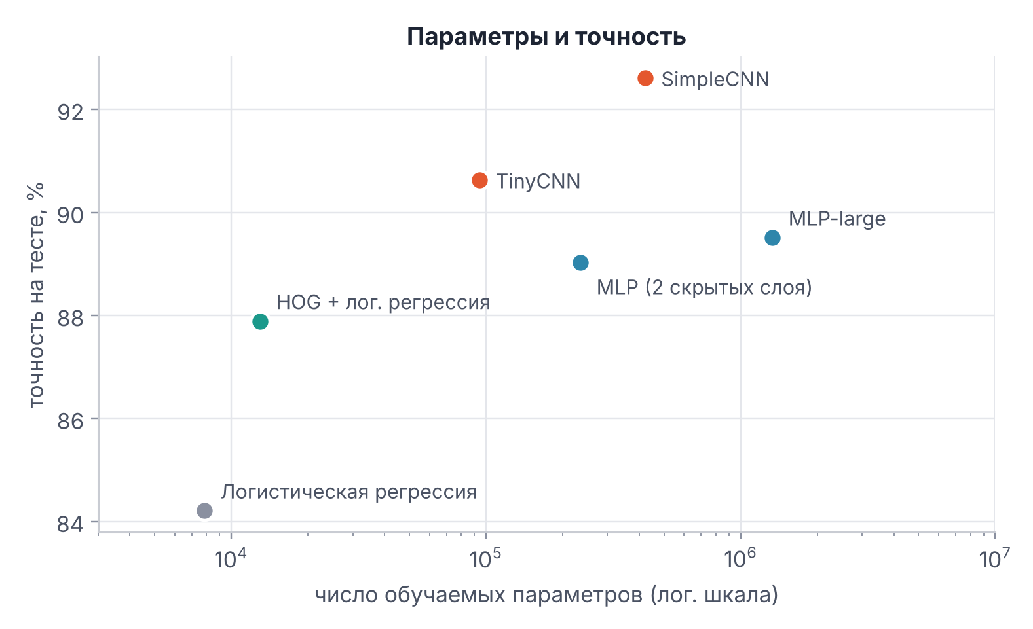
Дело не в числе параметров
Полносвязные сети
MLP: 235 146 параметров → 89,03 %
MLP-large: в 6 раз больше → 89,51 %
Свёрточные сети
TinyCNN: 94 410 параметров → 90,63 %
SimpleCNN: 421 834 → 92,61 %
TinyCNN вместо большого Linear использует Global Average Pooling
Увеличение MLP почти не помогает: выигрыш CNN даёт архитектура — локальность и общие веса, — а не размер.

Slide 33
Эксперимент 1: устойчивость к сдвигу
Сдвиг | MLP | TinyCNN | SimpleCNN
0 пикс. | 89,0 | 90,6 | 92,5
2 пикс. | 66,8 | 85,0 | 84,4
4 пикс. | 41,0 | 84,4 | 54,0
6 пикс. | 29,5 | 71,8 | 36,1
Модели обучены без сдвигов; при проверке картинку сдвигают на d пикселей вверх, вниз, влево и вправо, освободившееся место заполняется фоном.
SimpleCNN лучше MLP, но после 2–3 пикселей тоже падает: Flatten + Linear снова привязывают признаки к позициям 7×7.
TinyCNN усредняет каждую карту по всей площади (GAP) и почти не теряет точность до 4 пикселей.
Свёртки эквивариантны к сдвигу; чтобы и ответ сети не зависел от положения, нужно глобальное усреднение, а не Flatten.

Slide 34
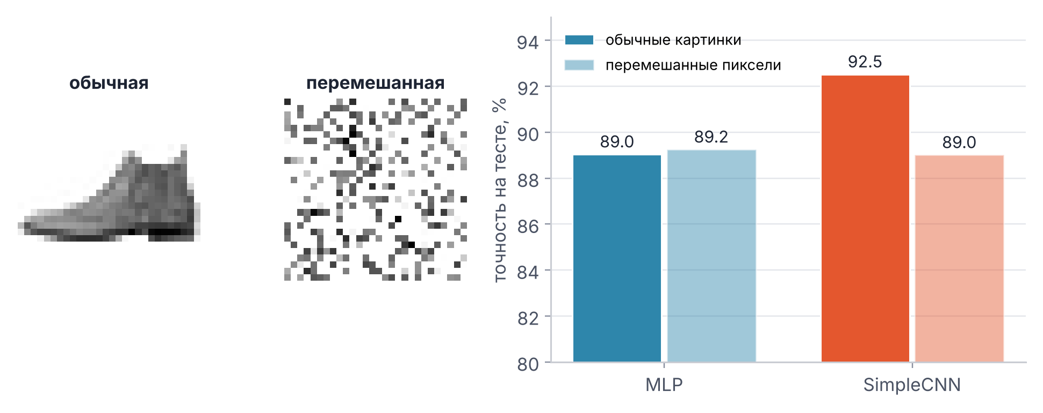
Эксперимент 2: перемешанные пиксели
MLP
89,04 % → 89,25 %
порядок входов ему безразличен
SimpleCNN
Все картинки — и обучающие, и тестовые — проходят через одну и ту же случайную перестановку 784 пикселей.
Информация не теряется: перестановку можно обратить. Но соседние пиксели перестают быть соседями.
92,52 % → 89,01 %
преимущество над MLP исчезает: свёртке не на что опереться
CNN выигрывает потому, что использует структуру изображения; без неё её преимущество исчезает.

Slide 35
Эксперимент 3: сколько нужно данных
Картинок | MLP | SimpleCNN | Разница
250 | 75,2 | 78,7 | +3,5
500 | 78,5 | 82,2 | +3,7
1 000 | 80,7 | 84,6 | +3,8
2 000 | 82,9 | 86,7 | +3,8
5 000 | 84,6 | 88,3 | +3,7
10 000 | 84,8 | 88,8 | +4,0
Каждая точка — среднее по 3 запускам; 1000 шагов обучения при любом объёме. Последняя точка — полное обучение (12 эпох).
При любом объёме CNN точнее на 3,5–4,0 п.п.
CNN на 1 000 картинках (84,6 %) — как MLP на 5 000 (84,6 %).
Удачные допущения архитектуры заменяют данные: CNN достигает той же точности на выборке в 5 раз меньше.

Slide 36
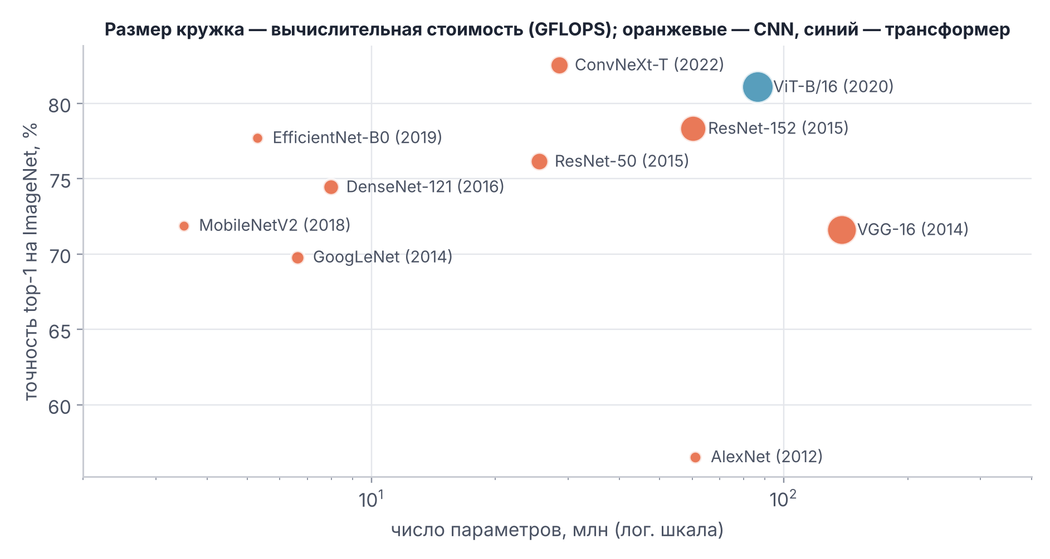
Развитие архитектур: ImageNet
Модель, год | Ключевая идея | Пар., млн | Top-1, %
AlexNet, 2012 | ReLU, Dropout, обучение на GPU | 61,1 | 56,5
VGG-16, 2014 | только свёртки 3×3, глубина 16 | 138,4 | 71,6
ResNet-50, 2015 | остаточные связи y = F(x) + x | 25,6 | 76,1
MobileNetV2, 2018 | depthwise-свёртки для телефонов | 3,5 | 71,9
EfficientNet-B0, 2019 | согласованное масштабирование глубины/ширины/разрешения | 5,3 | 77,7
ViT-B/16, 2020 | трансформер на патчах 16×16, без свёрток | 86,6 | 81,1
ConvNeXt-T, 2022 | CNN, модернизированная по образцу ViT | 28,6 | 82,5
ImageNet-1K: 1,28 млн картинок, 1000 классов. Числа — метаданные предобученных весов torchvision.
Тренд — не «больше параметров», а умнее устроенные блоки: остаточные связи, depthwise-свёртки, масштабирование.

Slide 37
Сравнение подходов и рекомендации
Подход | Сильные стороны | Ограничения | Когда выбирать
Логистическая регрессия, случайный лес на пикселях | быстро, просто, мало настроек | не видят пространственную структуру; ниже точность | табличные данные; быстрый базовый уровень
Ручные признаки (HOG, SIFT) + классификатор | мало данных, интерпретируемо | признаки придумывает человек; потолок качества | встраиваемые системы, очень мало данных
MLP | универсален, прост в реализации | много параметров, не устойчив к сдвигу | векторные признаки, а не изображения
CNN | локальность, общие веса, устойчивость к сдвигу, мало параметров | нужно обучение на GPU для больших задач; слабо учитывают дальние связи | изображения, видео, спектрограммы, сигналы
Vision Transformer (ViT) | учитывает связи между любыми частями картинки | нужно очень много данных или предобучение | большие наборы данных, предобученные модели
Предобученная CNN + дообучение | хорошо даже при сотнях картинок | нужна подходящая исходная задача | практические задачи с небольшим набором данных
Для изображений по умолчанию — CNN; при малом наборе данных — предобученная CNN с дообучением (transfer learning).

Slide 38
Заключение
1
Свёрточный слой применяет одно маленькое обучаемое ядро во всех позициях: весов в тысячи раз меньше, чем у полносвязного слоя, а признак находится в любом месте картинки.
2
Сеть складывается из простых операций — свёртка, ReLU, пулинг, — и всё обучается обычным обратным распространением; градиент по ядру — тоже свёртка (проверено вручную и в PyTorch).
3
SimpleCNN на PyTorch даёт 92,52 % на Fashion-MNIST и сама выучивает иерархию признаков: от краёв к частям вещей.
4
CNN точнее логистической регрессии, случайного леса, HOG и MLP; компактная TinyCNN (94 410 параметров) точнее MLP в 14 раз большего размера.
5
Преимущество — в индуктивном смещении: CNN (особенно с глобальным усреднением) устойчивее к сдвигу и лучше работает при малых данных, но теряет преимущество, если разрушить структуру картинки.
Спасибо за внимание! Вопросы?

Slide 39
Источники
LeCun Y., Bottou L., Bengio Y., Haffner P. Gradient-based learning applied to document recognition // Proc. IEEE. 1998. Vol. 86, № 11. P. 2278–2324.
Krizhevsky A., Sutskever I., Hinton G. ImageNet classification with deep convolutional neural networks // NeurIPS. 2012.
He K., Zhang X., Ren S., Sun J. Deep residual learning for image recognition // CVPR. 2016.
Dosovitskiy A. et al. An image is worth 16×16 words: Transformers for image recognition at scale // ICLR. 2021.
Xiao H., Rasul K., Vollgraf R. Fashion-MNIST: a novel image dataset for benchmarking machine learning algorithms. arXiv:1708.07747, 2017.
Goodfellow I., Bengio Y., Courville A. Deep Learning. MIT Press, 2016. Гл. 9 «Свёрточные сети».
Dumoulin V., Visin F. A guide to convolution arithmetic for deep learning. arXiv:1603.07285, 2016.
Zeiler M., Fergus R. Visualizing and understanding convolutional networks // ECCV. 2014 (метод перекрытия).
Документация PyTorch (torch.nn.Conv2d, torchvision.models) — pytorch.org/docs.
Код, рисунки и числа: каталог src/ (python run_all.py).

